Slide 1
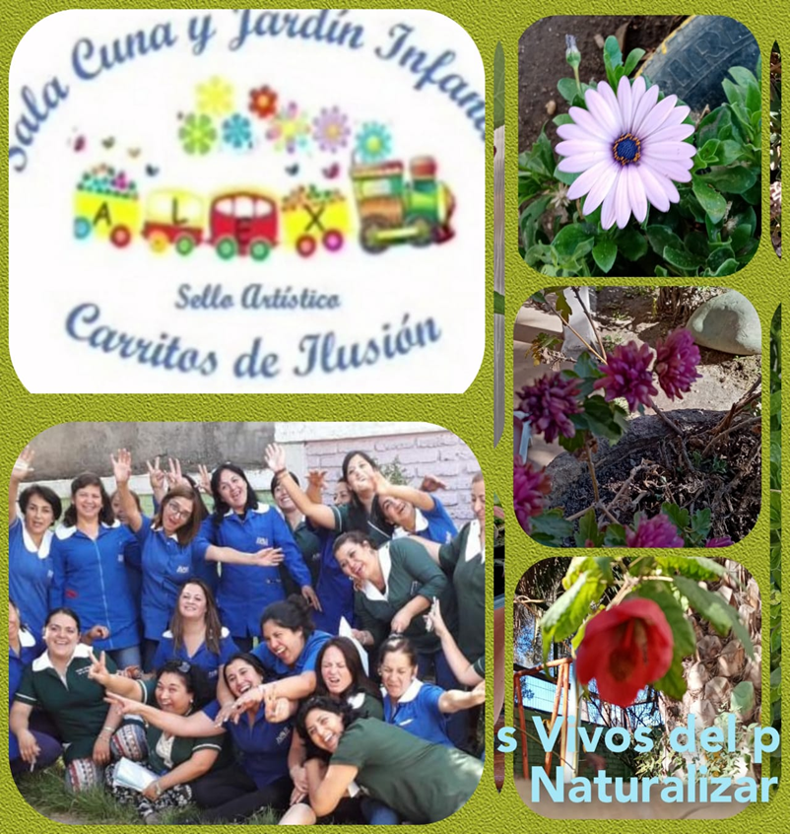
Sala cuna y Jardín infantil
“Carritos de Ilusión”
Pasantía Naturalizar 2022

Slide 2
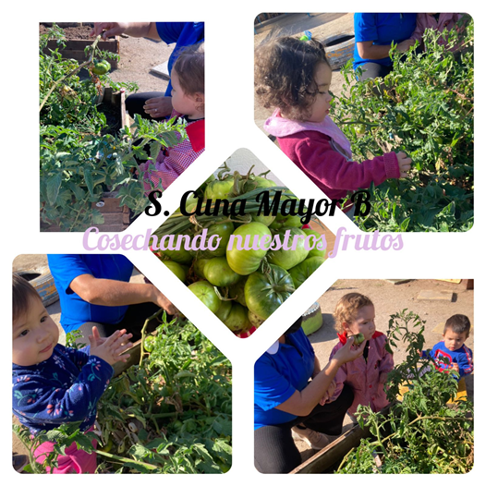
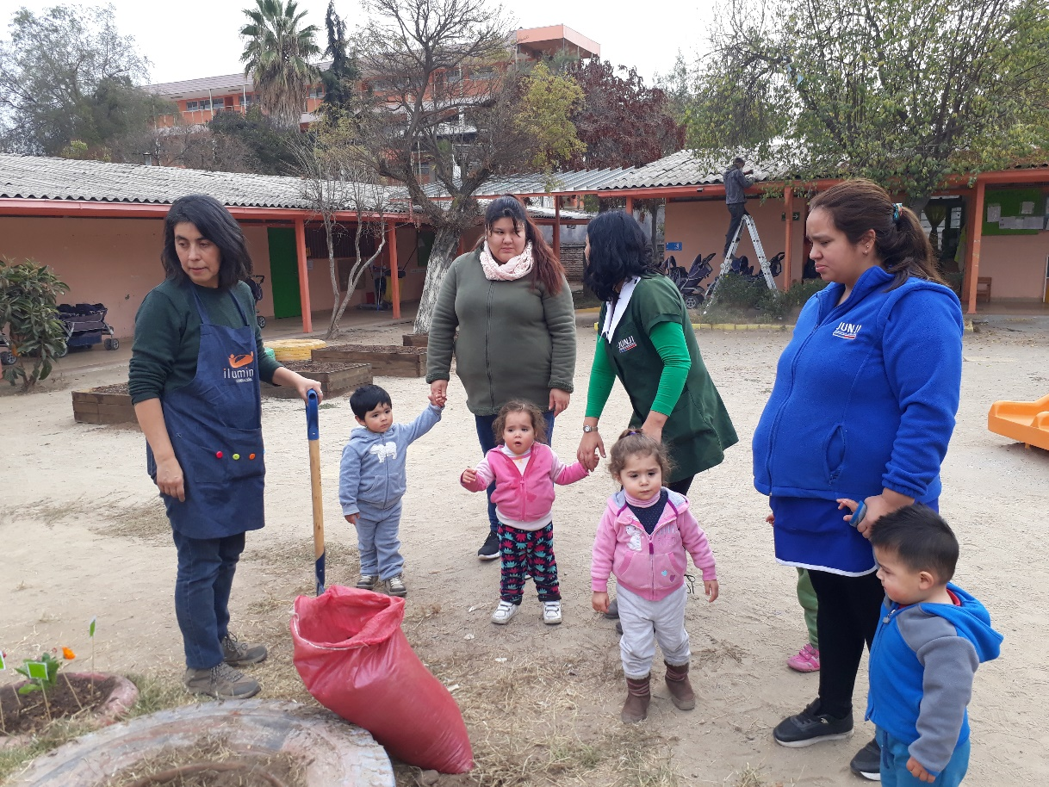
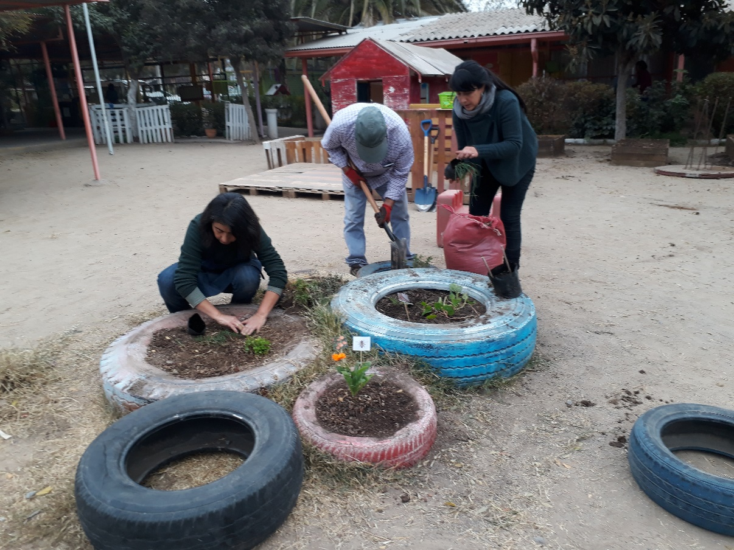
EL ANTES Y EL DESPUÉS

Slide 3
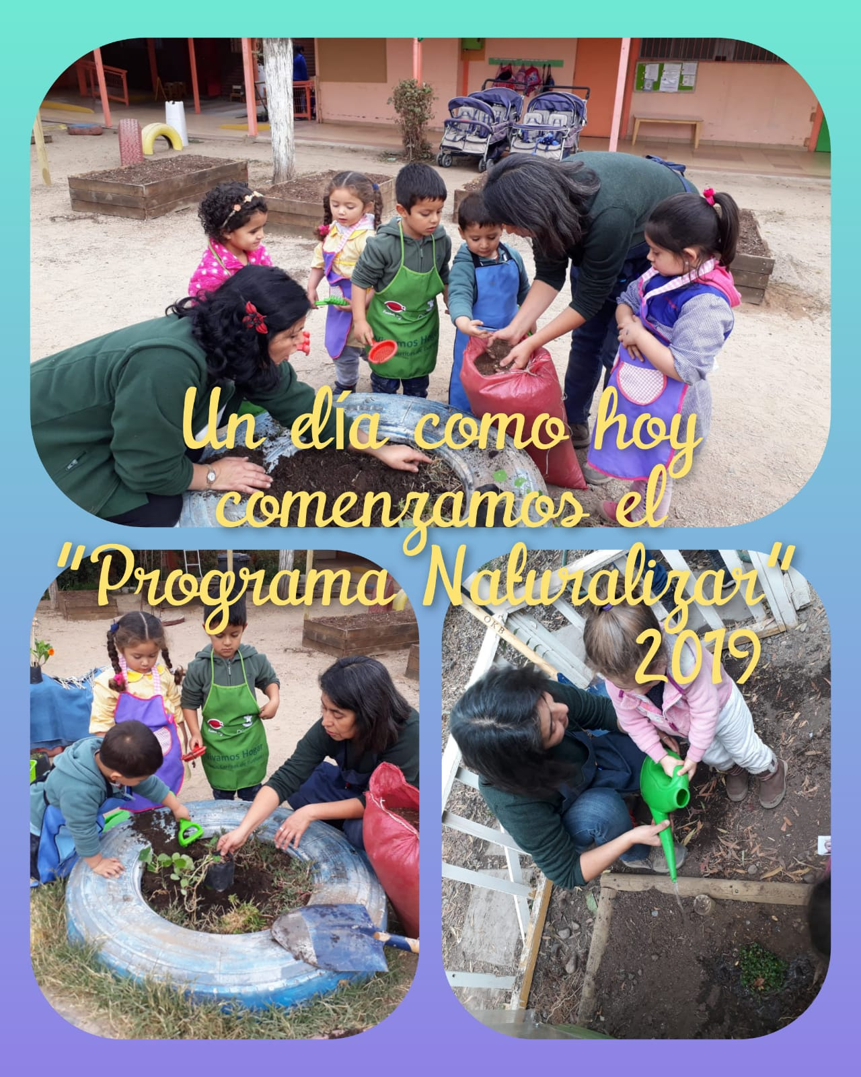
FOTO NIÑOS
24 de mayo 2019
¿Que cambios hemos observado en los niños y niñas al implementar Naturalizar?
Hemos iniciado un proceso donde los niños /as han desarrollado interés por los recursos sustentables, a través de experiencias de siembras y almácigos, que cuidan, protegen y que luego la utilizan como alimentos.
- Hemos desarrollado en ellos conciencia del reciclaje, a través de depósitos de basura según los contenedores. (Papel, Cartón, botellas plásticas y de vidrio).
Hemos visto el agrado que les produce crear abono orgánico con nuestros desechos de alimentos. El goce en las experiencia.
Y a su vez, la emoción que les produce comer los alimentos que hemos cosechado.

Slide 4
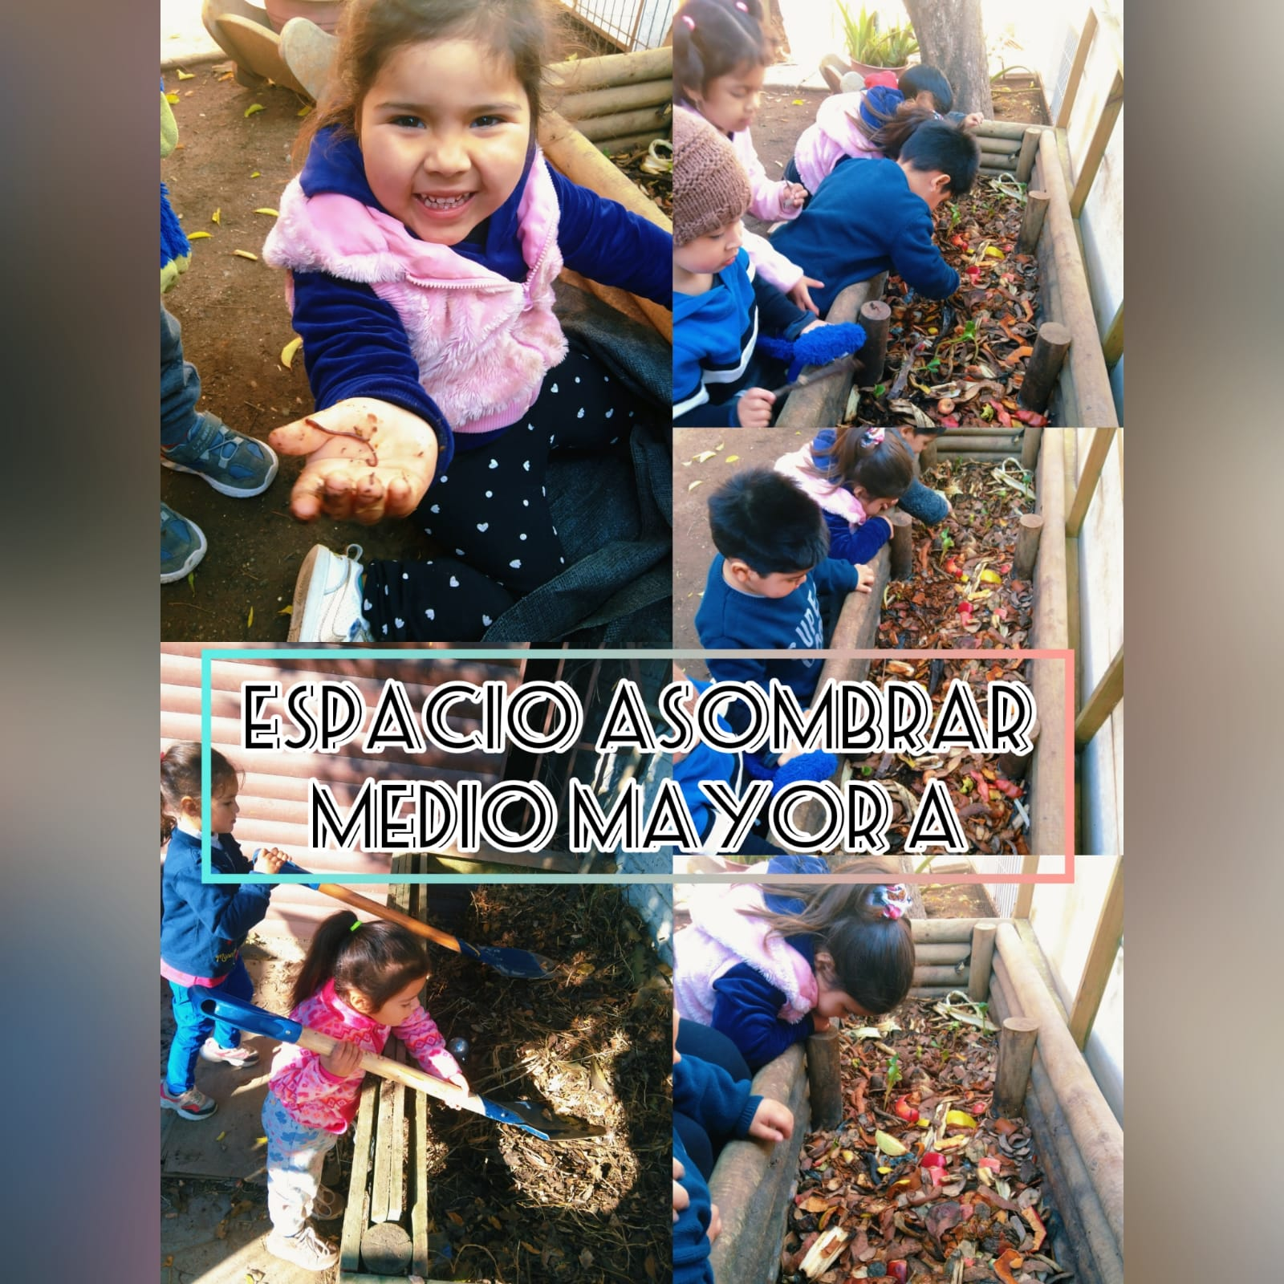
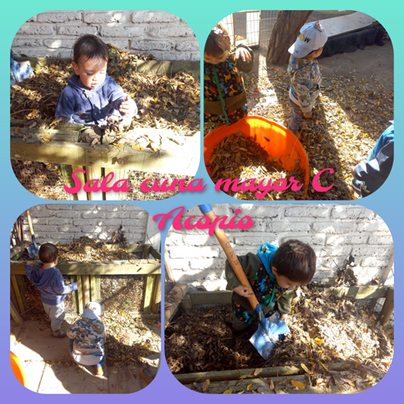
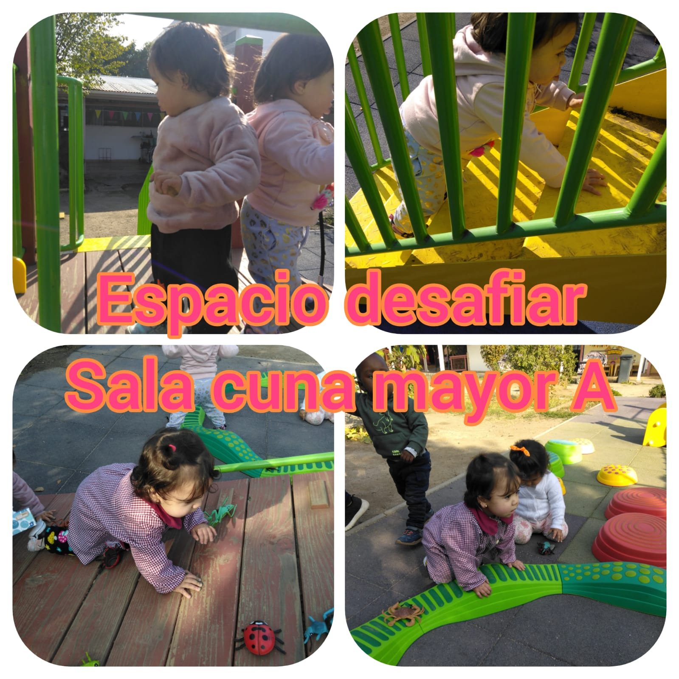
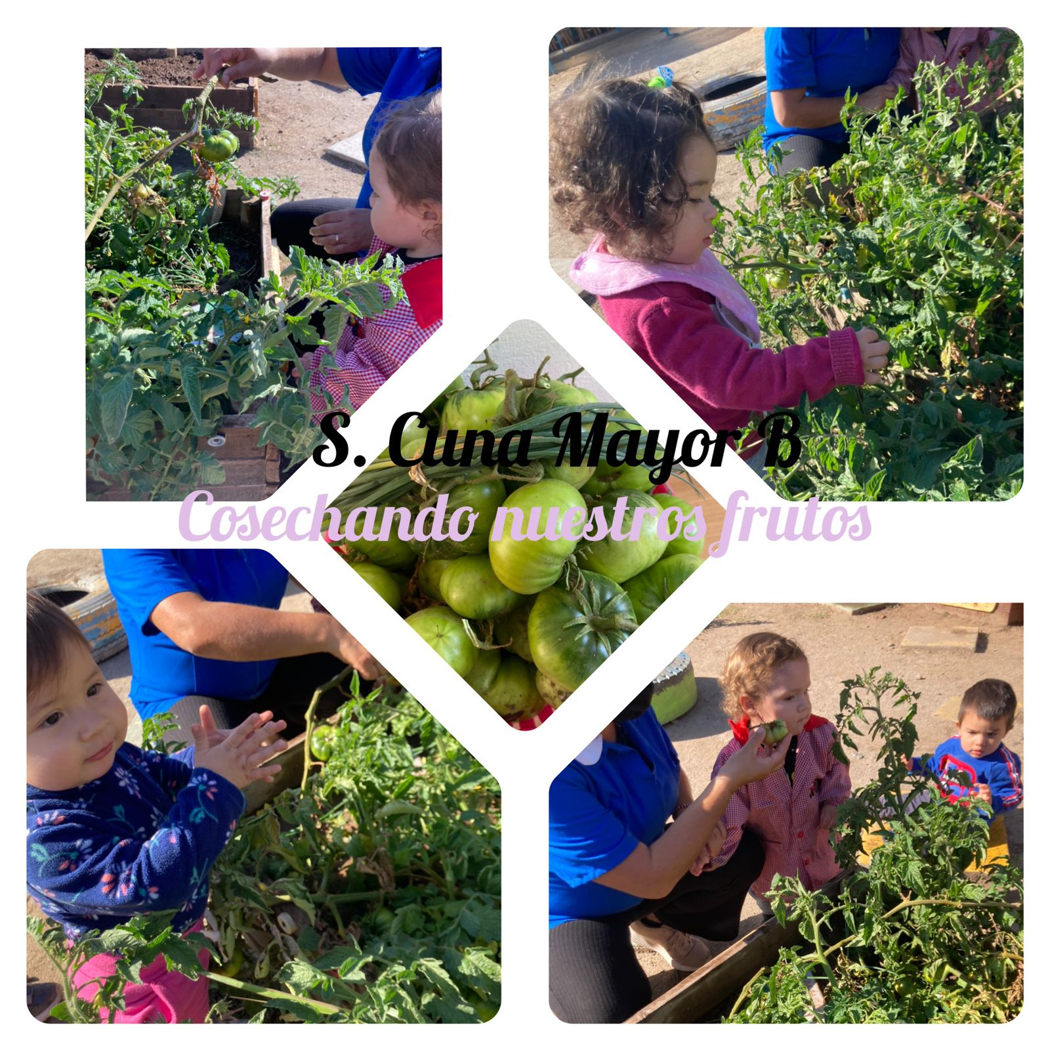
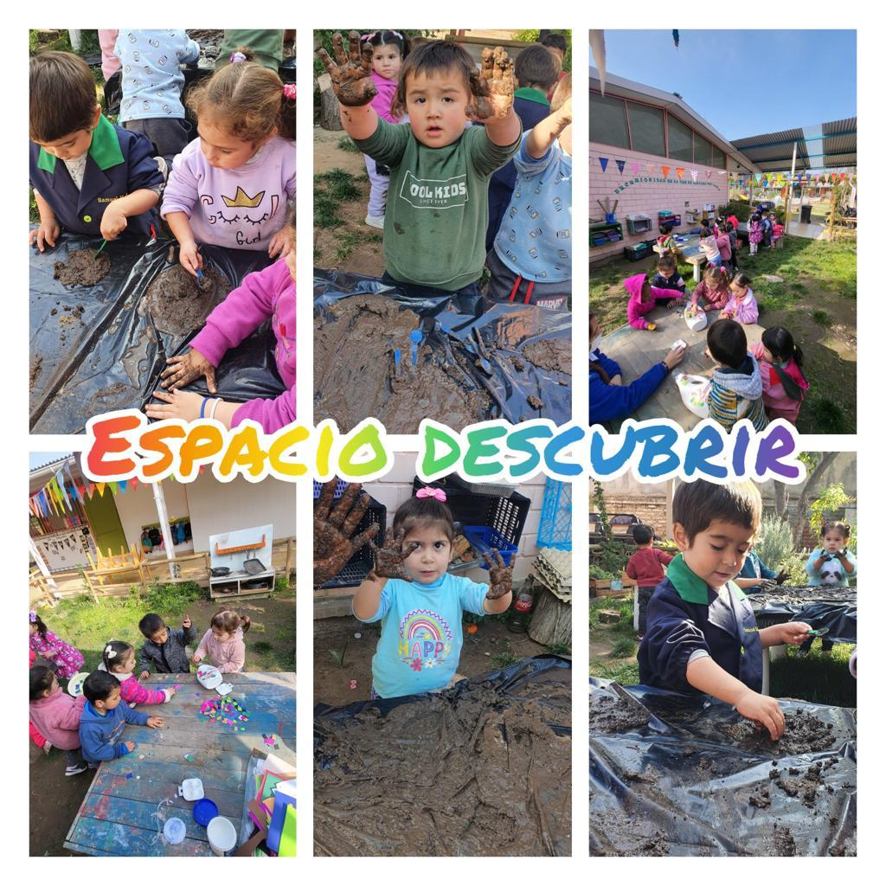

Slide 5
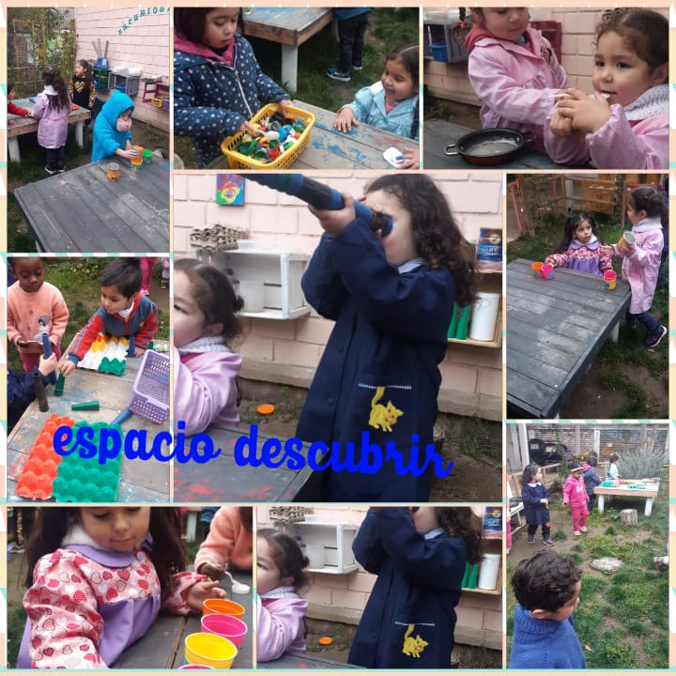
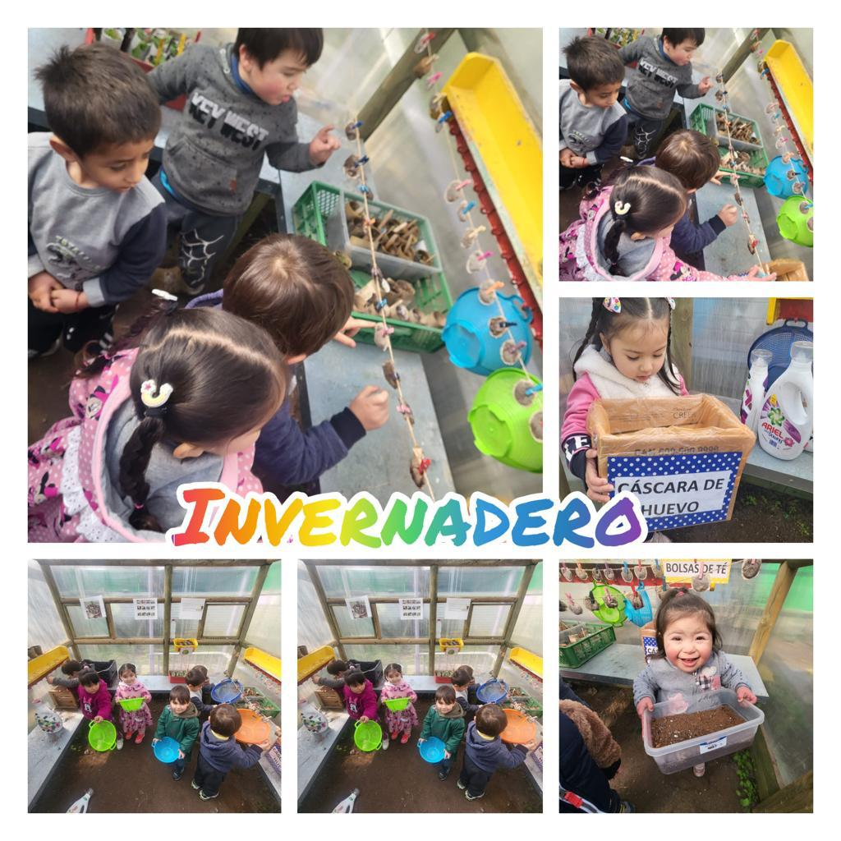

Slide 6
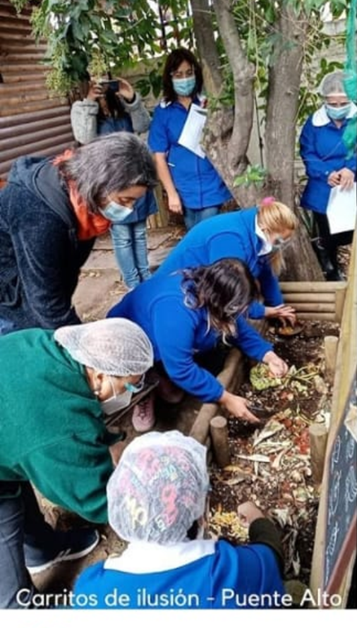
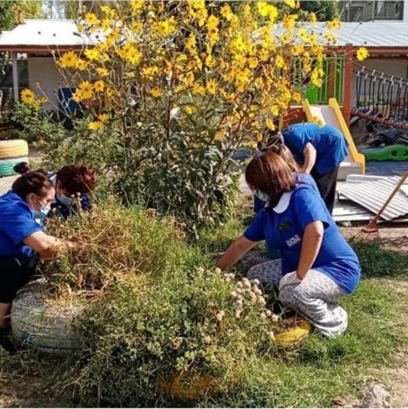
¿Que cambios vivió nuestro equipo durante al implementar Naturalizar?
Un gran cambio, ya que nos permitió realizar actividades o experiencias al aire libre ocupando y aprendiendo a utilizar recurso sustentables, a sembrar, aprender acerca de la reutilización de alimentos, nos permito a su vez, crear abono de buena calidad, trabajando la tierra de hoja.
También Innovar en las experiencias de exploración y manipulación. Disfrutar junto a los niños/as al aire libre

Slide 7
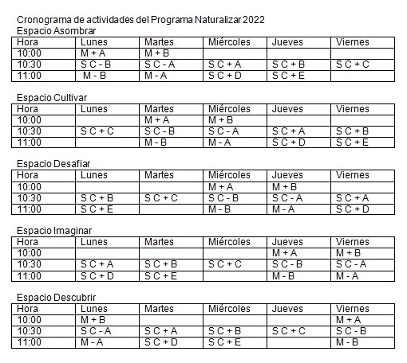
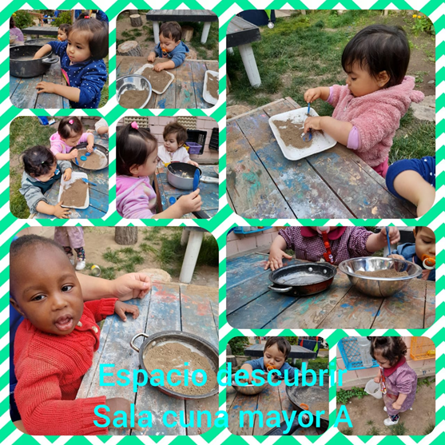
¿Como nos hemos organizado para el uso de los espacios?

Slide 8
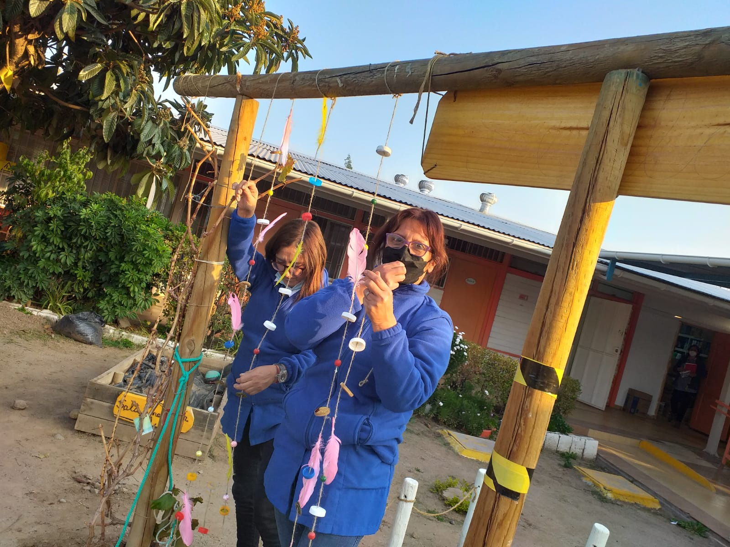
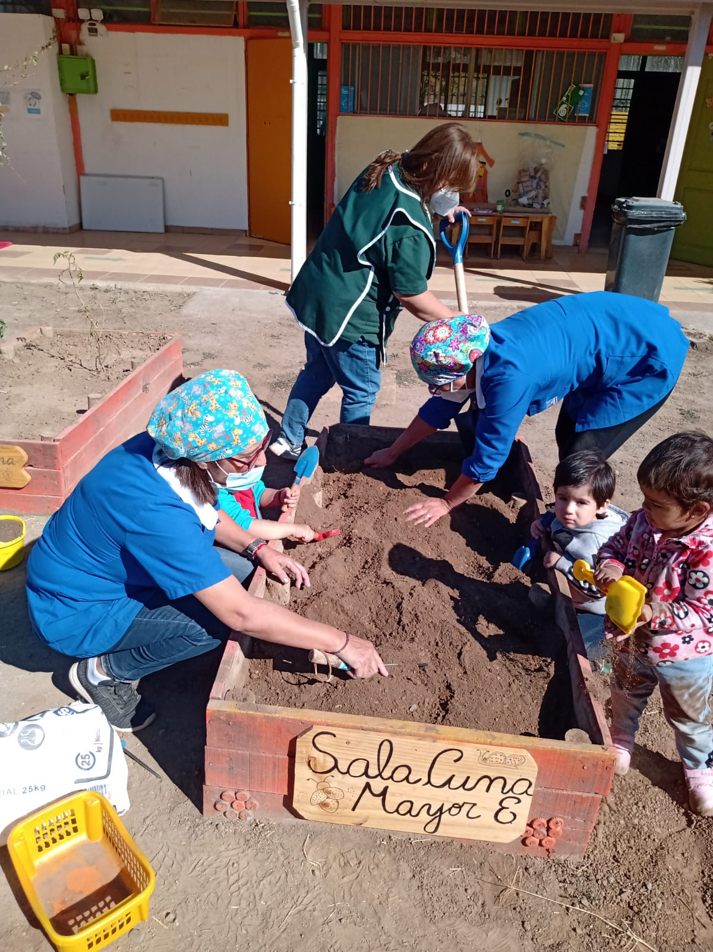
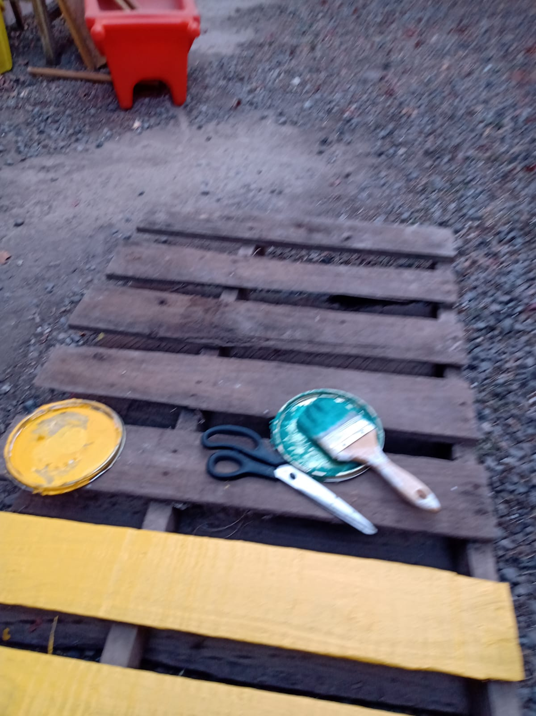
¿Como nos hemos organizado para mantener los espacios?
Realizamos una reunión donde organizamos cada dos niveles un espacio del programa naturalizar, el personal de los dos niveles debía preocuparse de la mantención de los espacios
Ponerles la contraseña, preocuparse de los materiales tenerlos limpios, desmalezar y regar.
Tenemos un grupo de WhatsApp donde enviamos información del programa y fotos de experiencia educativa.

Slide 9
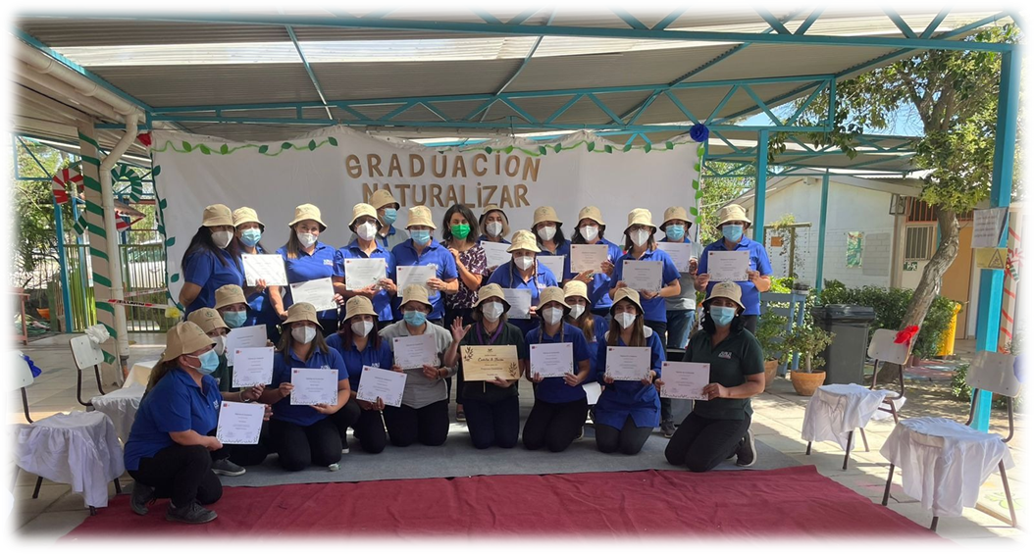
¿Cuáles son nuestros nuevos desafíos?
Continuar educando a los niños y niñas para propiciar la sustentabilidad de los recurso de los diferentes espacios.
Concientizar a los equipos de aula sobre la importancia de mantener los espacios limpios y armoniosos para el trabajo efectivo con los niños y niñas.
Integrar a las familias en el trabajo educativo de los diferentes espacios del programa Naturalizar.

Slide 10
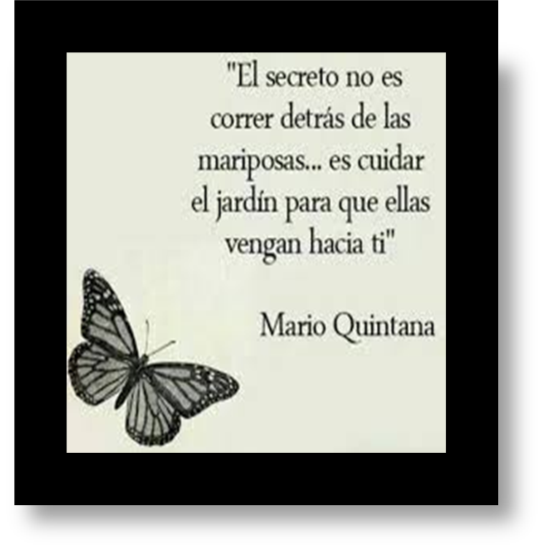
Las invitamos a trabajar y disfrutar junto a los niños y niñas esta aventura
GRACIAS

